Slide 1


Segundo Semestre 2024
Laboratorio
Seminario de Sistemas 1
Clase 3

Slide 2

Agenda del día
  Dudas clase anterior
  Aviso foro #3
  Aviso corto #1
  Aviso lectura de práctica #1
  Temas de exposiciones
  Bases de datos en la nube
    AWS RDS
  Ejemplo práctico

Slide 3
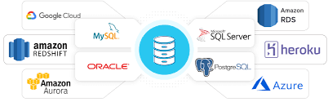
Bases de datos en la nube

Slide 4
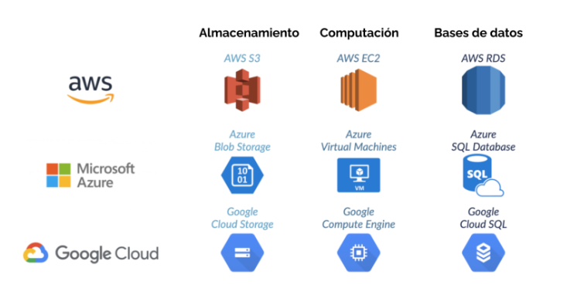
Bases de datos en la nube

Slide 5

Amazon RDS

Slide 6
¿Que es Amazon RDS?
Amazon Relational Database Service (Amazon RDS) es un servicio web que facilita la configuración, la operación y la escala de una base de datos relacional en Nube de AWS.
Proporciona una capacidad rentable y de tamaño ajustable para una base de datos relacional estándar y se ocupa de las tareas de administración de bases de datos comunes.

Slide 7


Amazon
Relational Database Service (RDS)
Amazon RDS proporciona una capacidad rentable y escalable para las bases de datos relacionales.
Automatiza laboriosas tareas de administración, como el aprovisionamiento de hardware, la configuración de la base de datos, la aplicación de parches y copias de seguridad.
Permite centrarnos en las aplicaciones y proporcionar el rápido rendimiento, alta disponibilidad, seguridad y compatibilidad que necesitemos.

Slide 8

Beneficios y características de RDS
Adminitración sencilla
Muy escalable
Disponibilidad y durabilidad
Rápido
Seguridad
Asequibilidad

Slide 9
Casos de uso de AWS RDS
Aplicaciones móviles y web
Juegos online y para móviles
Aplicaciones de eCommerce

Slide 10
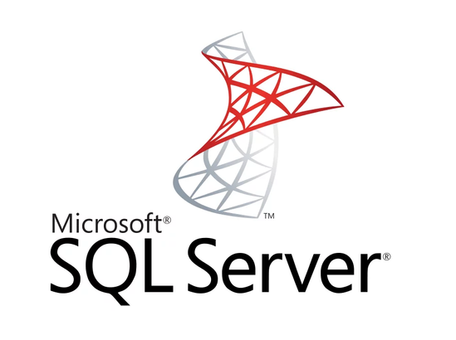
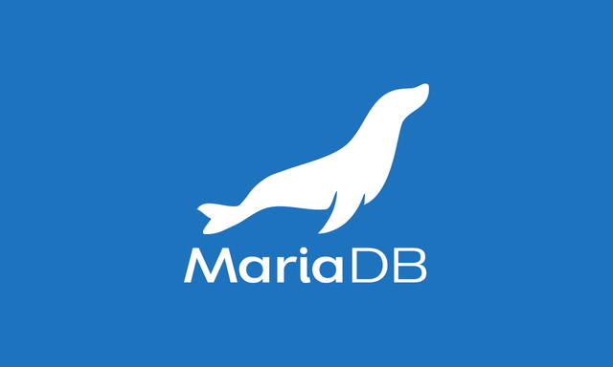


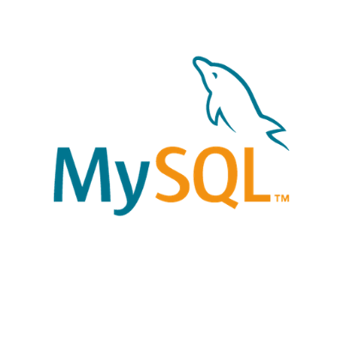

Motores de bases de datos en AWS RDS

Slide 11


Motores de bases de datos en AWS RDS

Slide 12
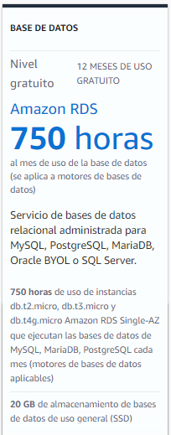
Capa gratuita

Slide 13

Amazon Aurora

Slide 14


Amazon Aurora
Amazon Aurora es una base de datos relacional compatible con MySQL y PostgreSQL creada para la nube, que combina el rendimiento y la disponibilidad de las bases de datos empresariales tradicionales con la simplicidad y la rentabilidad de las bases de datos de código abierto Amazon Aurora es hasta cinco veces más rápido que las bases de datos MySQL estándar y tres veces más rápido que las bases de datos PostgreSQL estándar

Slide 15
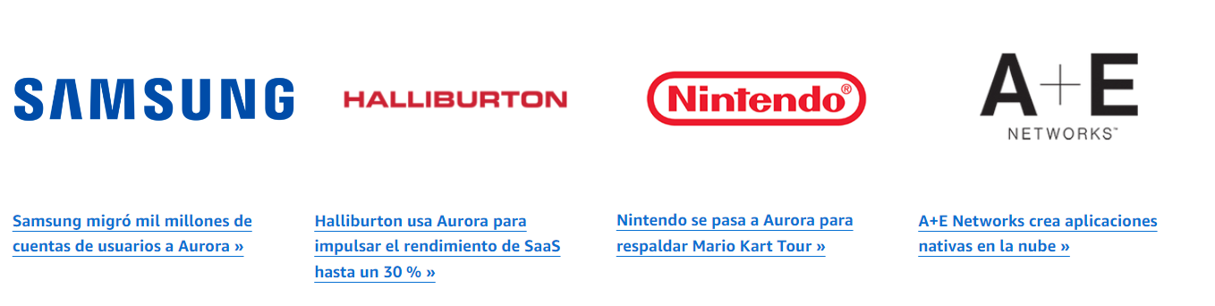
¿Quienes utilizan Amazon Aurora?

Slide 16
Amazon DynamoDB

Slide 17
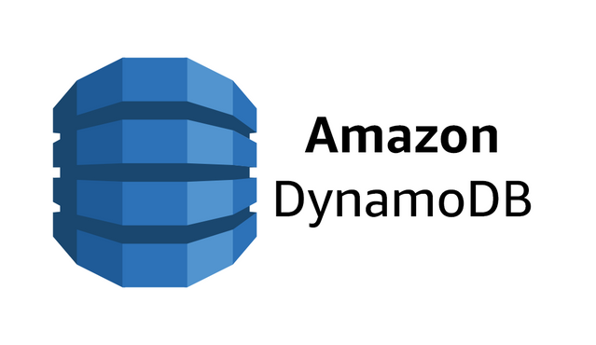
Amazon DynamoDB
Amazon DynamoDB es una base de datos NoSQL que ofrece un rendimiento de milisegundos en cualquier escala.
Es una base de datos duradera, multiregional, multiactiva y totalmente administrada con seguridad integrada, respaldo y restauración y almacenamiento en cache en memoria para aplicaciones.
DynamoDB puede manejar mas de 10 billones de solicitudes por día y puede soportar picos de mas de 20 millones de solicitudes por segundo.

Slide 18
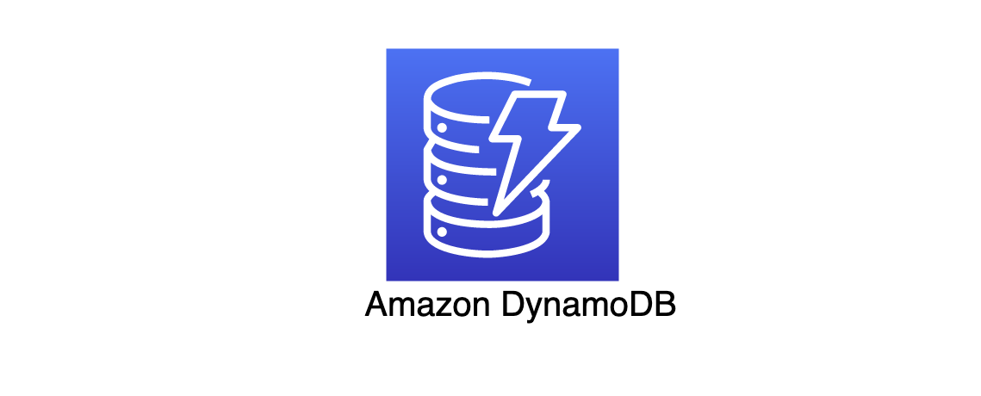
Beneficios y características de DynamoDB
Desempeño a escala
No hay servidores que administrar
Listo para empresas

Slide 19
Casos de uso de AWS DynamoDB
Tecnología publicitaria
Video Juegos
Venta al por menor
Medios y entretenimiento
Software e internet
Banca y finanzas

Slide 20

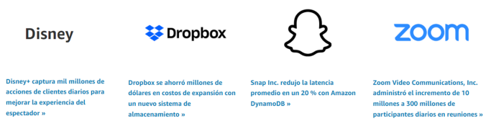
¿Quienes utilizan Amazon DynamoDB?

Slide 21
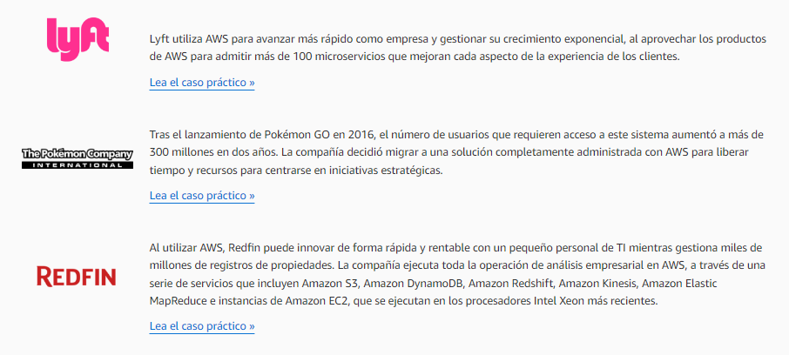
¿Quienes utilizan Amazon DynamoDB?

Slide 22
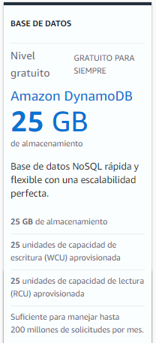
Capa gratuita

Slide 23
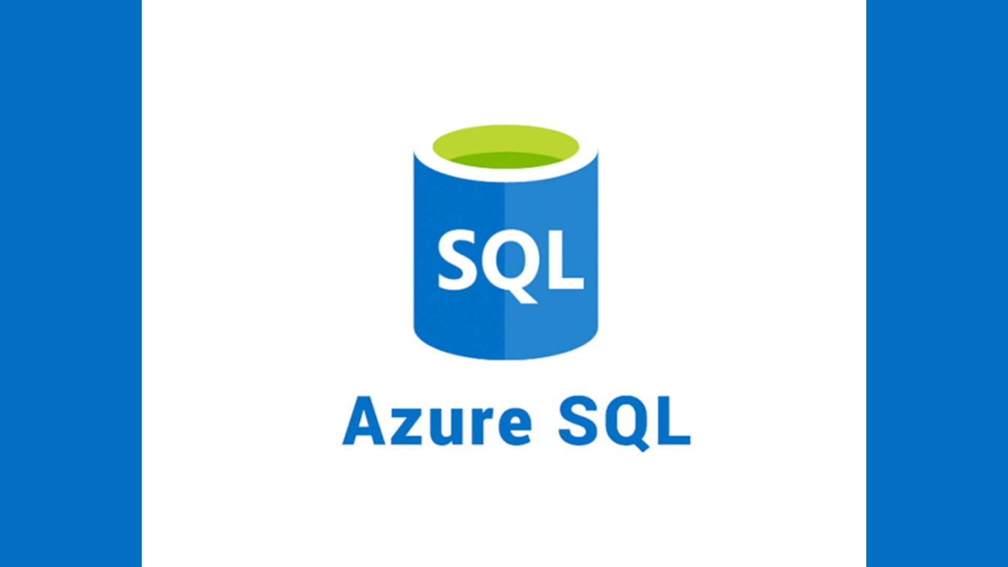
Azure SQL Database

Slide 24
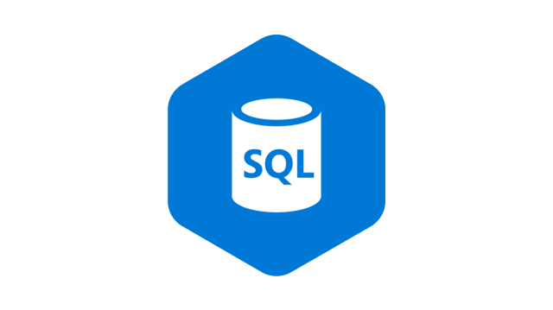
¿Qué es Azure SQL Database?
Azure SQL Database es un motor de base de datos de plataforma como servicio (PaaS) totalmente administrado que se encarga de la mayoría de las funciones de administración de bases de datos, como actualizar, aplicar revisiones, crear copias de seguridad y supervisar sin intervención del usuario.
Azure SQL Server admite todas las ediciones de SQL Server, incluidas Enterprise, Standard y Express, y proporciona muchas funciones y beneficios

Slide 25
¿Qué es Azure SQL Database?
Azure SQL Database se basa en la versión estable más reciente del motor de base de datos de Microsoft SQL Server. Puede usar características avanzadas de procesamiento de consultas, como las tecnologías en memoria de alto rendimiento y el procesamiento de consultas inteligente. De hecho, las funcionalidades más recientes de SQL Server se publican primero en Azure SQL Database y, después, en el propio SQL Server.

Slide 26



Alta disponibilidad
Escalabilidad
Beneficios
Seguridad
Facil integración con otras herramientas de Azure

Slide 27

Documentación Amazon RDS
Documentación RDS

Slide 28

Documentación Amazon Aurora
Documentación Aurora

Slide 29

Documentación Amazon DynamoDB
Documentación DynamoDB

Slide 30

Documentación Azure SQL Database
Documentación SQL Database

Slide 31
Ejemplo práctico

